Slide 1
учитель математики
Леднева Т.В.
«Методика обучения решению текстовых задач на проценты»

Slide 2
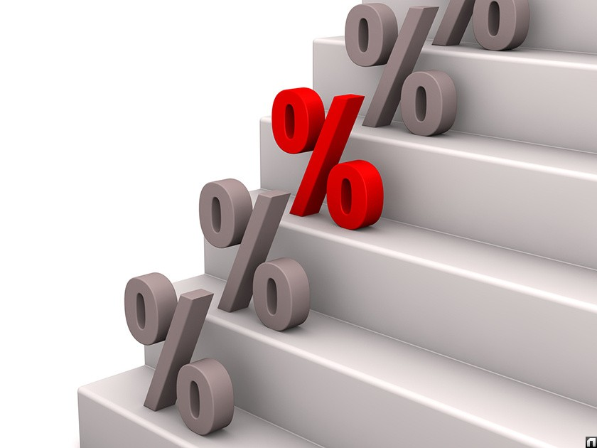

Slide 3
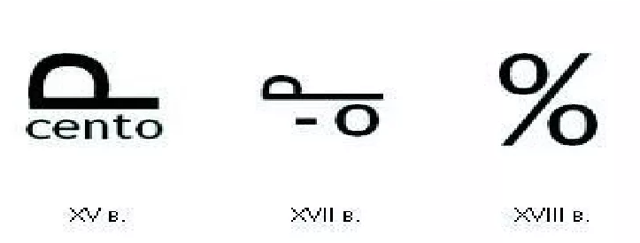
Определение: Процент – это математическое понятие, которое, происходит от латинского слова «pro centum», что буквально переводится «за сотню», или «со ста». Другими словами, процент – это сотая часть числа, одна сотая доля. Обозначается знаком «%».

Slide 4
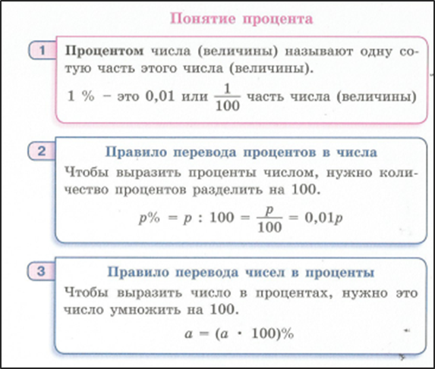

Slide 5
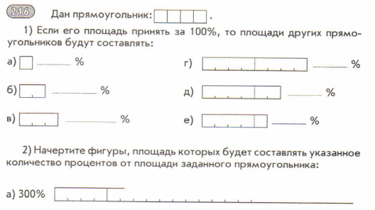
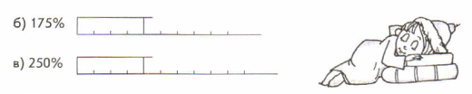

Slide 6
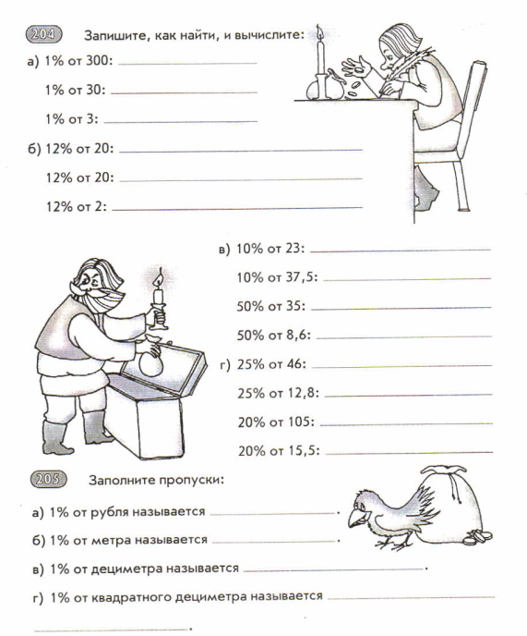
Задачи, направленные на отработку понятия «процент»

Slide 7
Задачи 5 – 6 класс

Slide 8
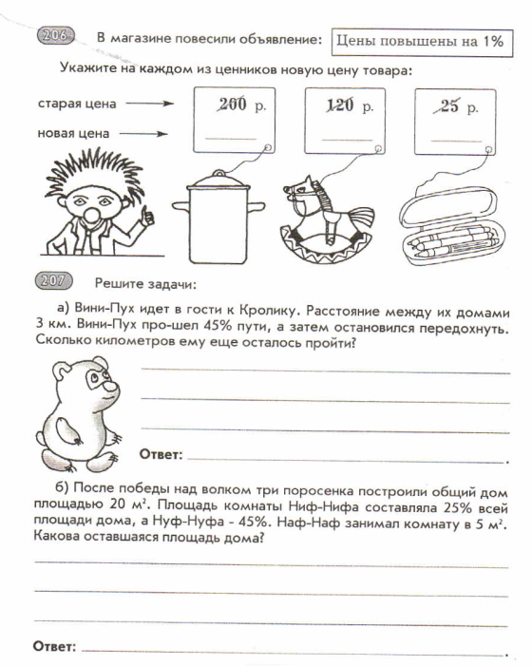

Задачи 5 – 6 класс

Slide 9
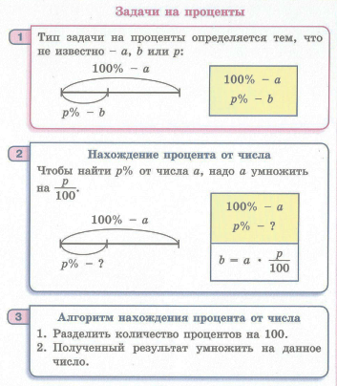
Задачи на нахождение нескольких процентов от числа
Пример 1. Найдите 34% от числа 850.
Решение:1)34%=0,34;
2) 850·0,34 = 289.
Ответ: 289
Пример 2. На водопой пригнали 220 лошадей и жеребят. Жеребята составляли 15% всего табуна. Сколько жеребят было в табуне?
Решение: Решаем, составив пропорцию:
220 лошадей – 100%
х жеребят – 15%
Ответ: 33 жеребенка.
Алгоритм.
Записать проценты в виде дроби.
Умножить число на полученную дробь.

Slide 10
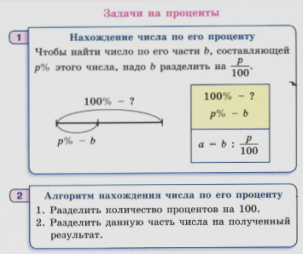
Задачи на нахождение числа по его нескольким процентам
Пример3: Найдите число, 7% которого равен 21.
Решение: 7% это 0,07
21 : 0,07= 300.
Ответ: 300.
Пример 4: В библиотеке 12% всех книг – словари. Сколько книг в библиотеке, если словарей в ней 900?
Решение: 12% = 0,12
900 : 0,12 = 7500
Ответ: 7500 книг в библиотеке.
Ответ: 1500кг.
Алгоритм.
Записать проценты в виде дроби.
Разделить данную часть числа на полученную дробь.

Slide 11
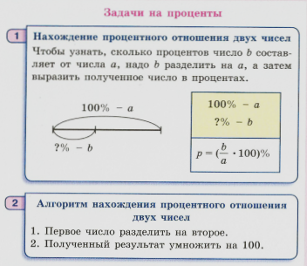
Задачи на нахождение того, сколько % одно число составляет от другого; на сколько процентов одно число больше другого.
Пример 5. Сколько процентов числа 2000 составляет число 500?
Решение: 500 : 2000 = 0,25. 0,25·100% = 25%.
Ответ:25%

Slide 12
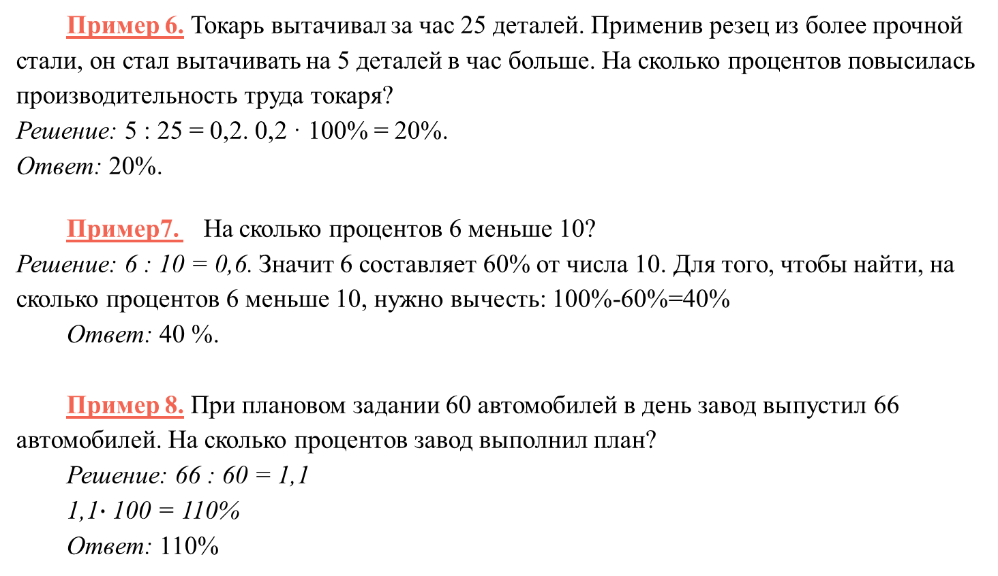
Пример 6. Токарь вытачивал за час 25 деталей. Применив резец из более прочной стали, он стал вытачивать на 5 деталей в час больше. На сколько процентов повысилась производительность труда токаря?
Решение: 5 : 25 = 0,2. 0,2 · 100% = 20%.
Ответ: 20%.
Пример7. На сколько процентов 6 меньше 10?
Решение: 6 : 10 = 0,6. Значит 6 составляет 60% от числа 10. Для того, чтобы найти, на сколько процентов 6 меньше 10, нужно вычесть: 100%-60%=40%
Ответ: 40 %.
Пример 8. При плановом задании 60 автомобилей в день завод выпустил 66 автомобилей. На сколько процентов завод выполнил план?
Решение: 66 : 60 = 1,1
1,1$∙$ 100 = 110%
Ответ: 110%

Slide 13
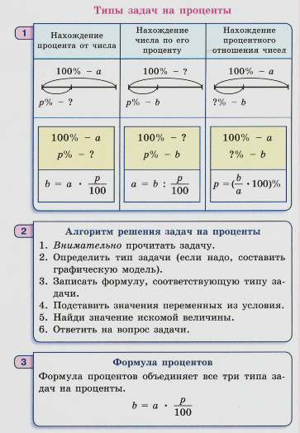


Slide 14
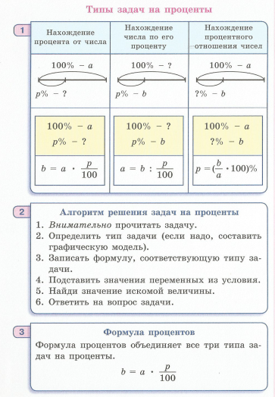
Формула процентов

Slide 15
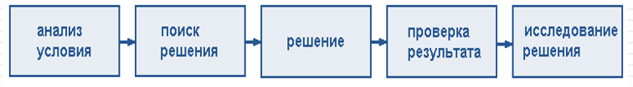
Этапы работы над задачей
Научиться математике - значит, научиться решать задачи
Анализ текста задачи.
Составление таблицы, схемы – краткая запись условия. Поиск решения
Выбор метода решения. Решение.
Проверка результата.
Интерпретация полученного результата. Исследование решения.
Записать ответ.

Slide 16
Раствор (сплав, смесь)
Чистое вещество
примеси
m - масса чистого вещества
M - масса раствора
Массовая доля чистого вещества (концентрация)
В долях единицы
В процентах
(процентное содержание)

Slide 17
Правила
1. Все получающиеся смеси и сплавы однородны, все смешиваемые вещества не вступают в химическую реакцию.
2. Масса раствора (сплава, смеси) равна сумме масс всех составляющих. При слиянии двух растворов, имеющих объемы V₁ и V₂, получается смесь, объем которой равен V₁ + V₂.
3. При смешивании нескольких растворов (сплавов, смесей) масса нового раствора становится равной сумме масс всех смешанных растворов.

Slide 18
Правила
4. Масса растворенного вещества при смешивании двух растворов (сплавов, смесей) суммируется.
5. Сумма всех концентраций равна единице (100%).

Slide 19
Основные виды задач на растворы
I. В какой-либо раствор, с какой-либо концентрацией вещества, добавляют, например, чистую воду (с нулевой концентрацией этого вещества). Надо определить, какова концентрация полученного вещества.
II. Две смеси определенной массы с некоторой концентрацией вещества сливают вместе. Надо определить концентрацию и массу данного вещества в полученной смеси.

Slide 20
Задача.
Имеется два сплава меди и свинца. Один сплав содержит 15% меди, а другой 65% меди. Сколько нужно взять каждого сплава, чтобы получилось 200г сплава, содержащего 30% меди?

Slide 21
I. Анализ текста задачи и краткая запись условия – в виде таблицы
Необходимо ответить на вопросы:
Сколько «участников» задачи?
Какими величинами характеризуется ситуация?
Какие величины известны?
Как связаны величины, характеризующие процесс задачи?

Slide 22
Сколько участников задачи?
Три участника три строки в таблице
Первый сплав
Второй сплав
Получившийся сплав

Slide 23
Какими величинами характеризуется ситуация?
% содержание меди (доля содержания вещества)
Масса раствора (смеси, сплава)
Масса вещества
Наименование растворов, смесей, сплавов | % содержание меди (доля содержания вещества) | Масса раствора (смеси, сплава) | Масса вещества
Первый сплав
Второй сплав
Получившийся сплав

Slide 24
Какие величины известны?
заносим в таблицу все известные значения
Наименование растворов, смесей, сплавов | % содержание меди (доля содержания вещества) | Масса раствора (смеси, сплава) | Масса вещества
Первый сплав
Второй сплав
Получившийся сплав
15%=0,15
65%=0,65
30%=0,3
200 г

Slide 25
Как связаны величины, характеризующие процесс задачи?
Заполняем таблицу, используя формулы связывающие величины
m - масса основного вещества
M - масса раствора
С - массовая доля основного вещества (концентрация)
Наименование растворов, смесей, сплавов | % содержание меди (доля содержания вещества) | Масса раствора (смеси, сплава) | Масса вещества
Первый сплав
Второй сплав
Получившийся сплав
15%=0,15
хг
0,15⋅х
65%=0,65
(200 – х)г
0,65⋅(200–х)=130–0,65х
30%=0,3
200 г
200⋅0,3=60

Slide 26
Составление уравнения
учитываем, что сумма масс меди в двух первых сплавах (то есть в первых двух строчках) равна массе меди в полученном сплаве (третья строка таблицы) получаем уравнение

Slide 27
Решение уравнения
Решая линейное уравнение получаем
-0,5 х = -70;
х = 140.

Slide 28
Анализ( интерпретация)
полученного результата
В результате решения уравнения получаем корень х=140. При этом значении х выражение 200 – х=60.
Это означает, что первого сплава надо взять140г, а второго 60г.
Ответ:140г, 60г.

Slide 29
Итак, в ходе ответов на вопросы:
Сколько участников задачи?
Какими величинами характеризуется ситуация?
Какие величины известны?
Как связаны величины, характеризующие процесс задачи?
Учащиеся приходят к верному ответу

Slide 30
Алгоритм
Обозначим неизвестную величину через х.
Выразим через нее другие величины.
Найдем зависимость между ними и на основании ее составим уравнение.
Решим уравнение.
Найдем ответ на вопрос задачи.
Проверим правильность решения задачи.
Запишем ответ.

Slide 31
II. Решение задачи с помощью модели – схемы (метод чаш)
вещество
вещество
вещество
С₁
С₂
С₃
+
=
М₁
М₂
М₃

Slide 32
Задача. Имеется два сплава меди и свинца. Один сплав содержит 15% меди, а другой 65% меди. Сколько нужно взять каждого сплава, чтобы получилось 200г сплава, содержащего 30% меди?
МЕДЬ
МЕДЬ
МЕДЬ
15%
+
65%
=
30%
х г.
(200 – х) г.
200 г.

Slide 33
Задача. Имеется два сплава меди и свинца. Один сплав содержит 15% меди, а другой 65% меди. Сколько нужно взять каждого сплава, чтобы получилось 200г сплава, содержащего 30% меди?
МЕДЬ
МЕДЬ
МЕДЬ
15%
+
65%
=
30%
х г.
(200 – х) г.
200 г.

Slide 34
III. Старинная схема решения задачи
Параметры конечного раствора
Параметры исходных растворов
Доли исходных растворов в конечном растворе
C₁ (М₁)
C₂ –C₃ частей
C₂ –C₃
C₃
C₃ –C₁
C₂ (М₂)
C₃ –C₁ частей

Slide 35
Задача. Смешали 4 литра 15% водного раствора некоторого вещества с 6 литрами 25% водного раствора этого же вещества. Сколько процентов составляет концентрация получившегося раствора?
Параметры конечного раствора
Параметры исходных растворов
Доли исходных растворов в конечном растворе
15% (4 л)
25 - х
25-х
х%
х-15
Х – 15
25% ( 6 л)
Значит концентрация получившегося раствора 21%
Ответ: 21%.

Slide 36

Метод «рыбки»
C₁ (М₁)
C₂ –C₃
C₂ –C₃
C₃
C₃ –C₁
C₂ (М₂)
C₃ –C₁

Slide 37
Теоретическое обоснование метода
М₁ – масса первого раствора
C₁ концентрация первого раствора
М₂ – масса второго раствора
C₂ концентрация второго раствора
М₁+ М₂ – масса конечного раствора
C₃ - концентрация конечного раствора
C₁ <C₃ <C₂
m₁ = C₁⋅ М₁ – масса основного вещества в первом растворе
m₂ = C₂⋅ М₂ – масса основного вещества во втором растворе
m₃ = C₃⋅ (М₁+М₂) – масса основного вещества в конечном растворе
с другой стороны m₃ = m₁+ m_{2,} получаем
C₃⋅ (М₁+М₂) = C₁⋅ М₁ + C₂⋅ М₂;
C₃⋅ М₁ + C₃⋅ М₂ = C₁⋅ М₁ + C₂⋅ М₂;
C₃⋅ М₁ – C₁⋅ М₁ = C₂⋅ М₂ – C₃⋅ М₂;
М₁⋅( C₃ – C₁) = М₂⋅( C₂ – C₃);

Slide 38
Старинная схема решения задачи
Параметры конечного раствора
Параметры исходных растворов
Доли исходных растворов в конечном растворе
C₁ (М₁)
C₂ –C₃ частей
C₂ –C₃
C₃
C₃ –C₁
C₂ (М₂)
C₃ –C₁ частей

Slide 39
IV. Расчетная формула
 | С, % | М, кг | m, кг
1 сплав | С₁ | М₁
2 сплав | С₂ | М₂
Смесь | С₃ | М₁ + М₂

Slide 40



Задача. Имеется два сплава меди и свинца. Один сплав содержит 15% меди, а другой 65% меди. Сколько нужно взять каждого сплава, чтобы получилось 200г сплава, содержащего 30% меди?
 | С, % | М, кг | m, кг
1 сплав | 15 | х | -
2 сплав | 65 | 200-х | -
Смесь | 30 | 200 | -
$$30=\frac{15х+65(200−х)}{200}$$
$$6000=15х+13000−65х$$
Ответ: 140 и 60 г.
$$50х=7000$$

Slide 41
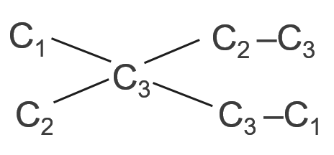
V. Диагональная модель «конверта Пирсона» (правило «креста»

Slide 42
Задача. Имеется два сплава меди и свинца. Один сплав содержит 15% меди, а другой 65% меди. Сколько нужно взять каждого сплава, чтобы получилось 200г сплава, содержащего 30% меди?
(Хг.)15
65 – 30 = 35
30
(200-х)65
30 – 15 = 15

Slide 43
VI. Метод площадей равновеликих прямоугольников
С
С₂
С₃
С₁
М₁
М₃
М

Slide 44
VI. Метод площадей равновеликих прямоугольников
Задача. Имеется два сплава меди и свинца. Один сплав содержит 15% меди, а другой 65% меди. Сколько нужно взять каждого сплава, чтобы получилось 200г сплава, содержащего 30% меди?
С
65
15∙х = 35∙(200-х),
50х = 35∙200,
х = 140.
S₂
30
S₁
15
х
200
М

Slide 45
Решение задач с помощью таблицы.
Решение задач с помощью
модели-схемы (метод чаш)
Решение задач с помощью
расчетной формулы
Решение задач методом «рыбки»
Решение задач с помощью
диагональной модели «конверта Пирсона» (правило «креста»)
Решение задач методом площадей равновеликих прямоугольников

Slide 46
СПАСИБО ЗА ВНИМАНИЕ!

